Slide 1
Vocational school graduate academy
Junior Web Developer
Coach : Marson Budiman dan Haris Kasman
Hari #1
Lokasi Pelatihan: Minahasa (Yaman Hotel)

Slide 2

Profil Pengajar
Photo Pengajar
DTS 2021

Slide 3
Course Definition
Peserta mempelajari pengetahuan dan keterampilan untuk membuat pemrograman web sederhana yang mampu mendemonstrasikan keterampilan membuat aplikasi web sederhana meliputi:
Menggunakan teknologi web sederhana (HTML, CSS, Bootstrap, PHP scripting)
Membuat Struktur menu program dengan HTML, CSS
Membuat pengelolaan data dengan aksi berupa lihat, input, edit, hapus dengan scripting PHP dan Database Mysql
Pada akhir pelatihan, peserta diharapkan mampu menghasilkan aplikasi sederhana berbasis web sebagai bukti kompetensi hasil pembelajaran.
DTS 2021
#Jadijagoandigital

Slide 4
Learning Objective
Peserta mampu memenuhi pengetahuan , keterampilan dan sikap kerja pada unit kompetensi sebagai berikut:
No | Kode Unit | Judul Unit
1 | J.620100.005.02 | Mengimplementasikan user interface
2 | J.620100.010.01 | Menerapkan perintah eksekusi bahasa pemrograman berbasis teks, grafik, dan multimedia
sesuai dengan persyaratan tempat kerja dalam lima dimensi kompetensi (task
skills, task management skills, contingency management skills, jobs/roles
environment skills, dan transfer skills)
DTS 2021
#Jadijagoandigital

Slide 5
Learning Objective
In this course you will:
A. Mempelajari cara pembuatan website dengan HTML
B. Mempelajari cara membuat layout web dengan CSS
C. Membuat halaman web interaktif dengan javascript
DTS 2021
#Jadijagoandigital

Slide 6

Review Tools Dasar Pemrograman
XAMPP adalah perangkat yang menggabungkan tiga aplikasi kedalam satu paket, yaitu Apache, MySQL, dan PHPMyAdmin.
Apache adalah server web yang dapat dijalankan di banyak sistem operasi, yang berguna untuk melayani dan memfungsikan situs web.
MySQL adalah sebuah perangkat lunak sistem manajemen basis data SQL atau DBMS yang multithread dan multi-user.
PHP: Hypertext Preprocessor adalah bahasa skrip yang dapat ditanamkan atau disisipkan ke dalam HTML.
DTS 2021
#Jadijagoandigital

Slide 7
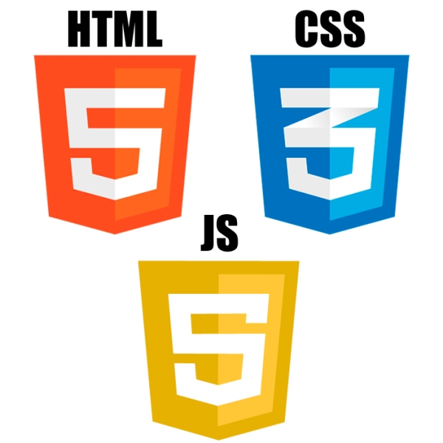
Review Tools Dasar Pemrograman
HTML (HyperText Markup Language) yaitu bahasa pemrograman standar yang digunakan untuk membuat sebuah halaman web, yang kemudian dapat diakses untuk menampilkan berbagai informasi di dalam sebuah penjelajah web Internet (Browser).
CSS (Cascading Style Sheets) berisi rangkaian instruksi yang menentukan bagiamana suatu text akan tertampil di halaman web.
JavaScript adalah bahasa pemrograman web yang bersifat Client Side Programming Language, yang pemrosesannya dilakukan oleh client.
DTS 2021
#Jadijagoandigital

Slide 8
Pengenalan HTML
HTML (Hypertext Markup Language) merupakan bahasa pemrograman yang digunakan untuk menentukan konten dan struktur halaman web.
Elemen dalam dokumen HTML ditunjukkan dengan menggunakan tag.
Penulisan tag HTML seperti di bawah ini
<tag> text </tag>
Beberapa tag memiliki teks tambahan di dalamnya yang memberikan informasi tambahan tentang tag, disebut dengan atribut.
<tag atribut1="nilai1“ atribut2=“nilai2”> text </tag>
Nama tag boleh ditulis dengan huruf kecil, huruf kapital, ataupun kombinasi antara huruf kecil dan huruf kapital.
Teks editor untuk membuat file HTML diantaranya Notepad++, Sublime Text, atau Visual Studio Code.
DTS 2021
#Jadijagoandigital

Slide 9
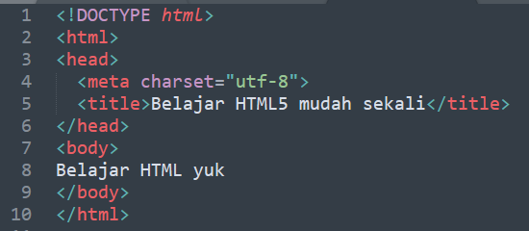
Struktur HTML
HTML mendefinisikan tiga tag yang digunakan untuk menentukan struktur keseluruhan, yaitu <html>, <head>, dan <body>
Contoh Penulisan dokumen HTML sederhana
DTS 2021
#Jadijagoandigital
Notes:
Unicode Transformation Format-8 atau disingkat UTF-8 yang mendukung hampir 10.000 lebih karakter yang ada di dunia dan menjadi standarisasi karakter set dunia.

Slide 10
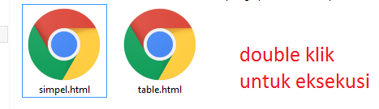
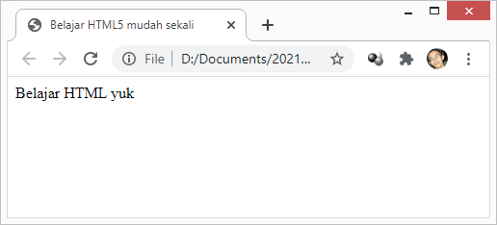
Cara Eksekusi Dokumen HTML
Dokumen HTML dijalankan melalui browser
Anda bisa melakukan double klik pada file HTML sehingga terbuka di browser
Hasilnya seperti ini
DTS 2021
#Jadijagoandigital

Slide 11
Struktur HTML
DOCTYPE atau document type declaration (DTD) adalah sebuah keterangan yang ditulis untuk memberitahu web browser tentang aturan penulisan dari dokumen yang sedang ditampilkan.
Pasangan tag <html> dan </html> menandakan bahwa kode yang terdapat di dalamnya adalah kode HTML
Bagian yang terdapat dalam <html> dan </html> umumnya terbagi atas :
head, ditandai dengan pasangan tag <heade> dan </head>
Bagian head berisi informasi tentang dokumen HTML, memanggil CSS dan Javascript
body, ditandai dengan pasangan tag <body> dan </body>
Seluruh bagian yang ada di body akan ditampilkan di browser
DTS 2021
#Jadijagoandigital

Slide 12
Paragraf
Jika dokumen HTML berisi teks yang cukup panjang maka sangat diperlukan untuk membaginya kedalam beberapa paragraph untuk memudahkan pembacaan oleh pengguna.
Sintaks
<p>Isi teks sebuah paragraph </p>
Atribut dan value
align = (left, right, center, justify)
DTS 2021
#Jadijagoandigital

Slide 13
Heading
HTML menyediakan 6 (enam) buah tag yang digunakan untuk mengatur ukuran teks yang dijadikan sebagai judul dalam dokumen HTML
Sintaks
<hN> .. </hN>
N berisi angka antara 1 s/d 6, di mana 1 mempunyai ukuran paling besar da 6 ukuran paling kecil
Atribut dan value
Align = (left, center, justify, center)
DTS 2021
#Jadijagoandigital

Slide 14
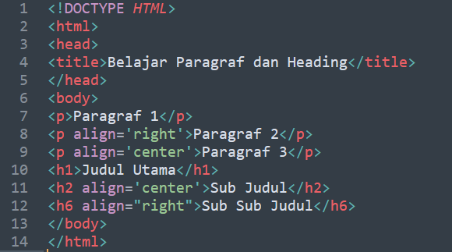
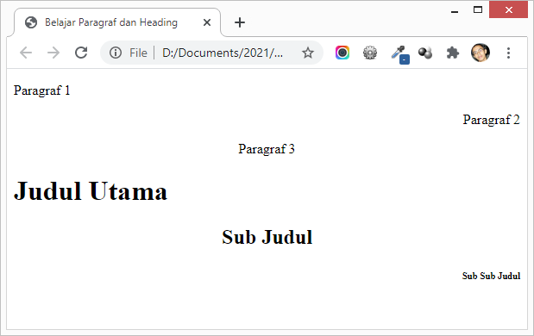
Contoh Penggunaan Paragraf dan Heading
DTS 2021
#Jadijagoandigital

Slide 15
Horizontal Line
Untuk mempercantik halaman, seringkali pembuat dokumen Web menambahkan garis horisontal.
Sintaks
<hr>
Atribut dan value
Width = ukuran garis (satuan pixel atau persentase)
Color = warna garis (gunakan color name/code hexa)
Size = ketebalan garis (satuan pixel)
Align = posisi garis (left,right,center)
Break
Digunakan untuk memberikan baris baru (enter) pada content website
Sintaks
<br>
DTS 2021
#Jadijagoandigital

Slide 16
Font Style
Tag yang digunakan untuk memberikan style pada text
Sintaks | Keterangan
<b>…</b> | Menebalkan text (Bold)
<i>…</i> | Memiringkan text(Italic)
<u>…</u> | Menggarisbawahi text (Underline)
<s>…</s> | Memberi coretan text
<sup>…</sup> | Membuat superscript
<sub>…</sub> | Membuat subscript
DTS 2021
#Jadijagoandigital

Slide 17
Komentar
Tag komentar digunakan untuk memberikan keterangan pada program
Tag yang berada di dalam tag komentar tidak akan dieksekusi oleh browser
Sintaks
<!-- dan diakhiri dengan -->
DTS 2021
#Jadijagoandigital

Slide 18
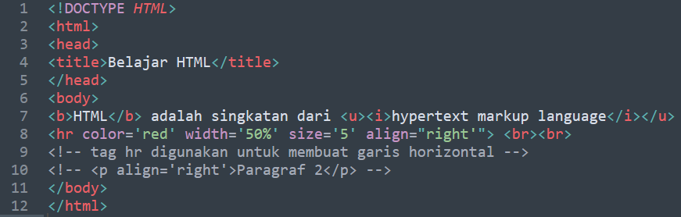
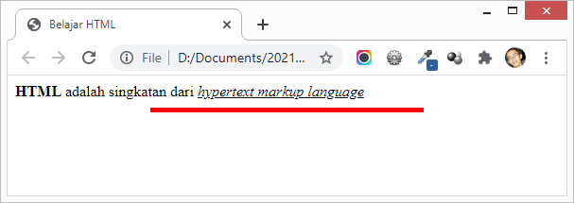
Contoh Program
DTS 2021
#Jadijagoandigital

Slide 19
List
1. Unordered List (ul)
Menggunakan bullet sebagai penanda item
Dibuat menggunakan <ul>..</ul>
Tag <ul> memiliki atribut
type = circle, square, disc
Masing-masing item dibuat menggunakan <li>..</li>
2. Ordered List (ol)
Menggunakan nomor urut sebagai penanda item
Dibuat menggunakan <ul>..</ul>
Tag <ol> memiliki atribut
type = a,A,I,i,1
start = angka (urutan dimulai dari no berapa)
Masing-masing item dibuat menggunakan <li>..</li>
DTS 2021
#Jadijagoandigital

Slide 20
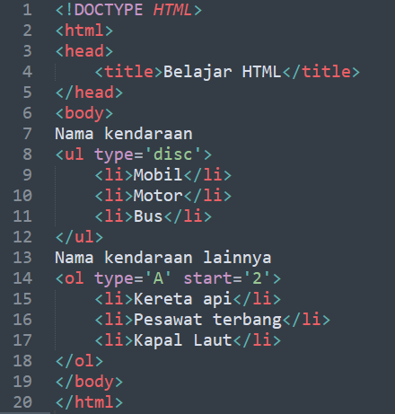
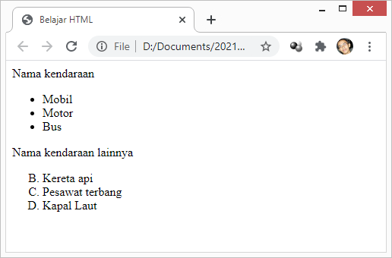
Contoh Program List
DTS 2021
#Jadijagoandigital

Slide 21
Hyperlink / Link
Link adalah sebuah text atau gambar yang bisa diklik dan menuju ke halaman lain
Untuk membuat link, diperlukan dua hal:
1. Nama file atau URL yang ingin ditautkan
2. Teks atau gambar yang akan berfungsi sebagai link yang dapat diklik.
Sintaks
<a href="url_file_tujuan">Teks</a>
DTS 2021
#Jadijagoandigital

Slide 22
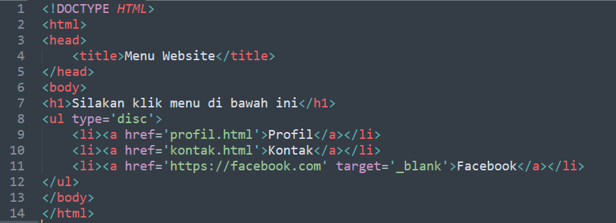
Contoh Penggunaan Link
Simpan dengan nama menu.html
DTS 2021
#Jadijagoandigital

Slide 23
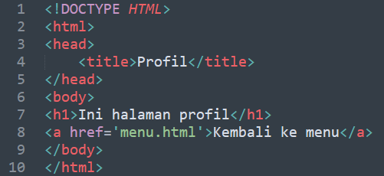
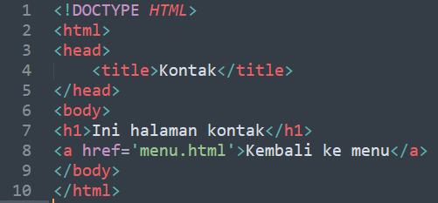

Contoh Penggunaan Link
Simpan dengan nama profil.html
Simpan dengan nama kontak.html
DTS 2021
#Jadijagoandigital

Slide 24
Gambar
Sebuah dokumen HTML dapat disisipkan gambar di dalamnya
Untuk menyisipkan gambar dapat memanfaatkan tag <img>.
Format file gambar yang bisa ditampilkan yaitu jpeg, gif, jpeg, png, webp
Atribut dan Value
src = lokasi penyimpanan file gambar
Width = lebar gambar (satuan pixel)
Height = tinggi gambar (satuan pixel)
Alt = alternatif text
Contoh penggunaan :
<IMG src=“gambar/logo.gif” width=“78” height=“79” alt=“logo”>
DTS 2021
#Jadijagoandigital

Slide 25
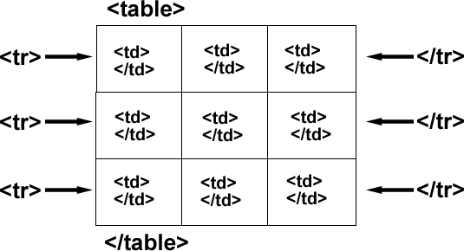
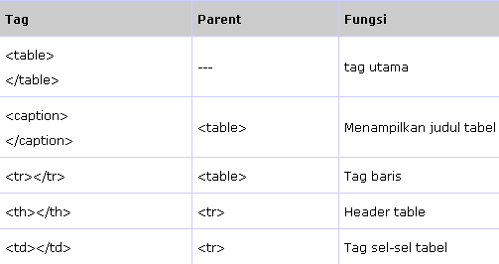
Tabel
Terdiri dari satu atau lebih baris dan kolom.
Digunakan untuk merapikan tampilan data dan membuat layout
DTS 2021
#Jadijagoandigital

Slide 26
Istilah Dalam Tabel
Caption ➔ Keterangan tentang tabel atau judul tabel (biasanya ditampilkan di atas tabel)
Table row ➔ Baris dalam tabel.
Table heading ➔ judul kolom tabel. Secara umum, browser akan meletakkan isi sel di tengah dan mencetak teks dalam sel dengan huruf tebal.
Table cell ➔ kotak individu (sel) dalam tabel.
Table data ➔ isi dalam sel tabel itu sendiri.
DTS 2021
#Jadijagoandigital

Slide 27
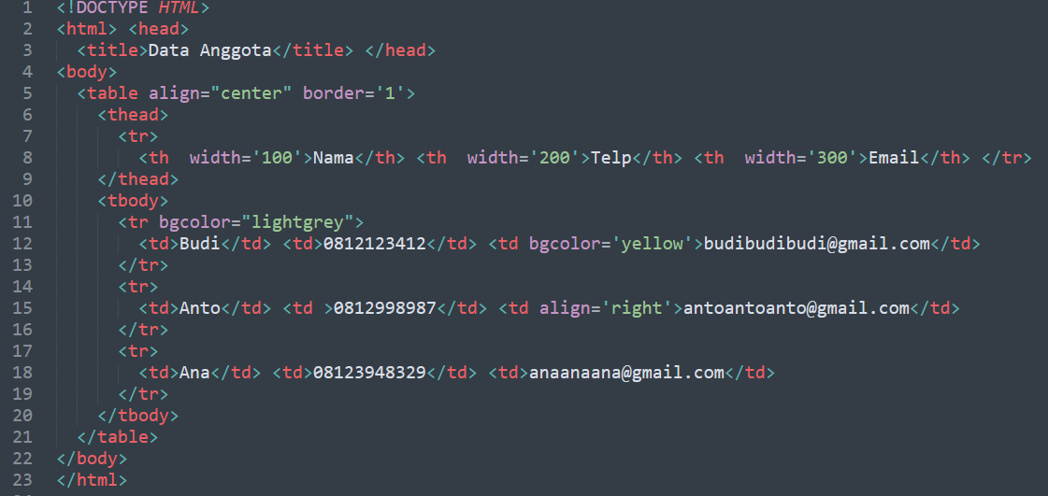
Contoh Program Tabel
DTS 2021
#Jadijagoandigital

Slide 28
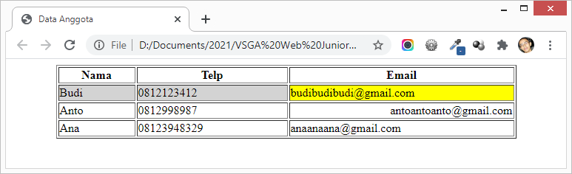
Hasil
DTS 2021
#Jadijagoandigital

Slide 29
Form
Form digunakan untuk mengumpulkan informasi dari user.
Untuk membuat form digunakan tag <form>…</form>
Sebuah form bisa memiliki beberapa element form
Data yang diinput pada form biasanya akan dikirim ke server saat submit button diklik oleh user
Bentuk umum pembuatan form
<form method=“post/get” action=“” name=“”>
//di dalam sini berisi element form
</form>
Keterangan
- METHOD => menentukan bagaimana data inputan form dikirim. Ada 2 method yang dipakai yaitu GET dan POST
- ACTION => menentukan di mana data inputan form akan diproses. Jika action dikosongkan berarti proses form terjadi pada halaman yang sama.
- NAME => menentukan nama form.
DTS 2021
#Jadijagoandigital

Slide 30
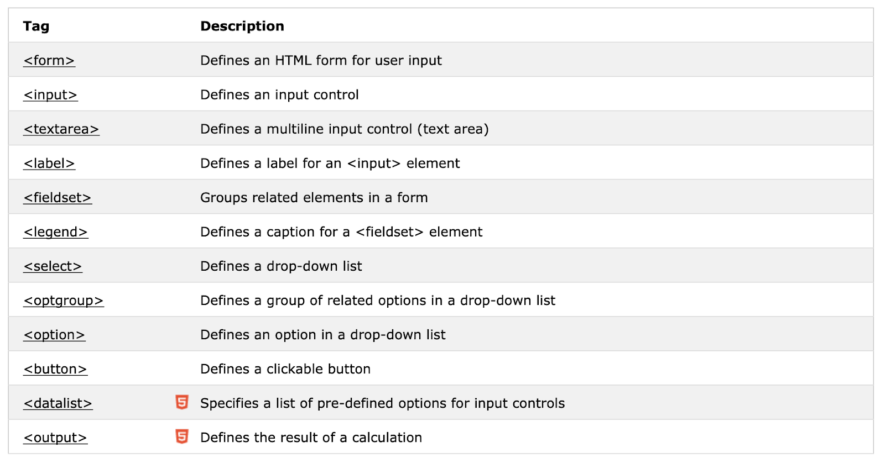
Element Pada Form HTML
DTS 2021
#Jadijagoandigital

Slide 31
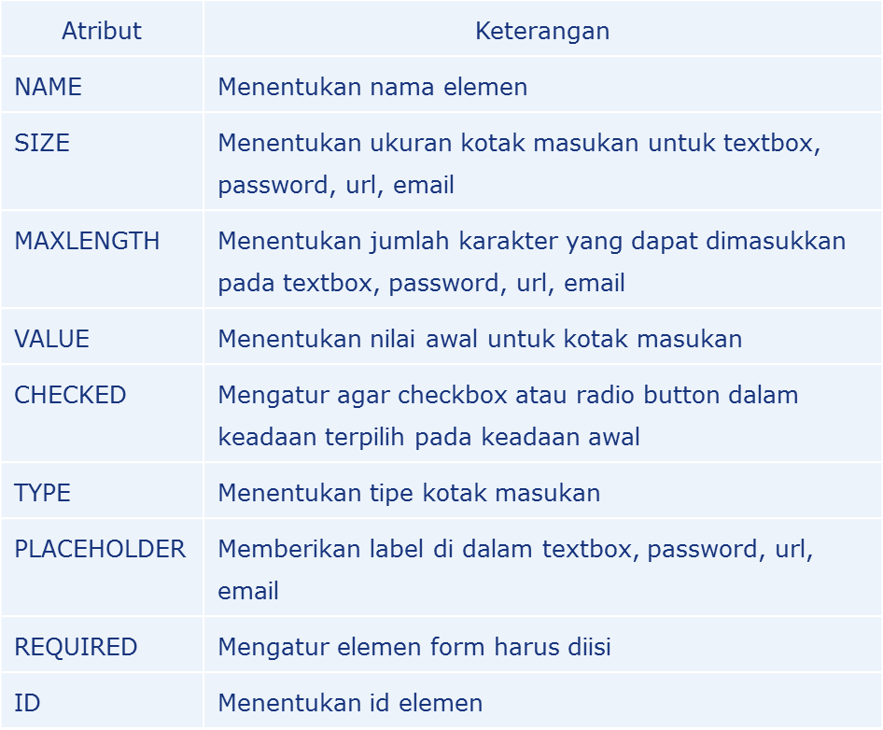
Atribut Umum Pada Tag Input
DTS 2021
#Jadijagoandigital

Slide 32
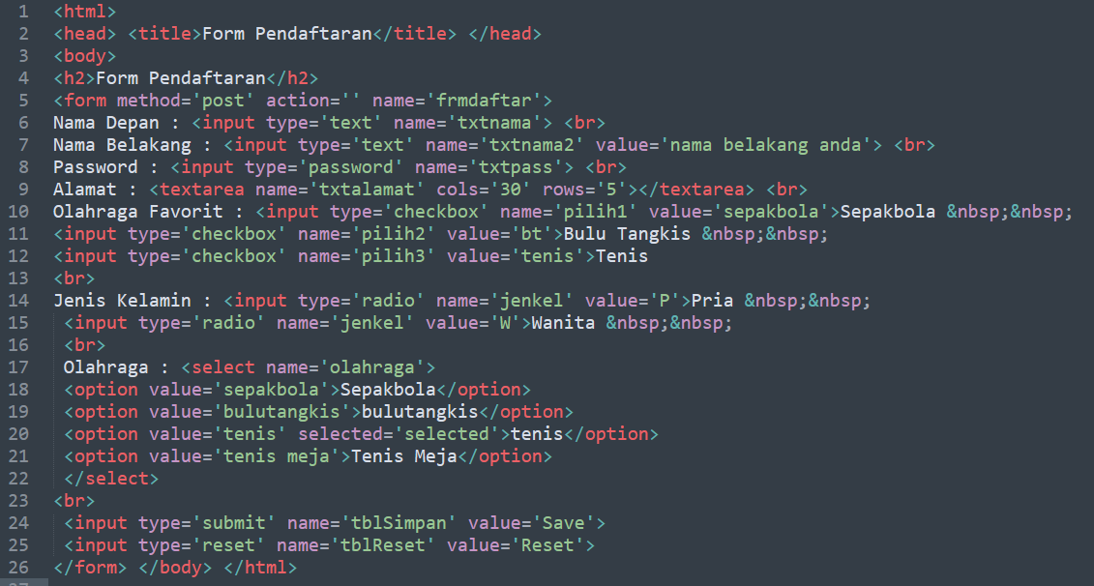
Contoh Program Form
DTS 2021
#Jadijagoandigital

Slide 33
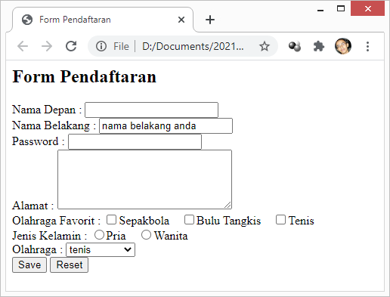
Hasil
DTS 2021
#Jadijagoandigital

Slide 34
CSS

Slide 35
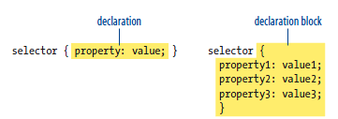
Pengenalan CSS
CSS Singkatan dari Cascading Style Sheets
Penulisan Rules CSS
Penjelasan
Selector bisa berupa tag HTML , id selector dan class selector.
Bagian deklarasi terdiri dari pasangan property dan value. Dalam sebuah deklarasi bisa terdiri dari satu aturan atau lebih.
Setiap aturannya dipisahkan oleh titik koma (;).
DTS 2021
#Jadijagoandigital

Slide 36
Menambahkan CSS ke HTML
Ada 3 cara menambahkan CSS ke HTML
External style sheets
Internal style sheets
Inline style
DTS 2021
#Jadijagoandigital

Slide 37
External style sheets
Aturan CSS dibuat dalam file terpisah yang disimpan dengan ekstention .css.
Biasanya aturan CSS yang dibuat dengan cara ini adalah aturan umum yang berlaku untuk semua dokumen HTML.
File CSS external dipanggil pada bagian <head>
<html>
<head>
<link rel=’stylesheet’ href=’namafile.css’>
</head>
DTS 2021
#Jadijagoandigital

Slide 38
Internal style sheets
Aturan CSS dijadikan satu dalam dokumen HTML
Biasanya aturan CSS yang dibuat dengan cara ini adalah aturan khusus yang hanya berlaku untuk 1 dokumen HTML saja.
Contoh penggunaan internal style sheets
<html>
<head>
<style type=’text/css’>
/* rules css diletakkan di sini */
</style>
</head>
DTS 2021
#Jadijagoandigital

Slide 39
Inline Style
Aturan CSS diletakkan di dalam tag HTML yang membutuhkan saja.
Aturan CSS diletakkan pada tag HTML yang diinginkan dengan menambahkan atribut style pada tag HTML yang dimaksud.
Contoh penggunaan inline style
<h1 style="property : value; proverty: value">Judul website</h1>
DTS 2021
#Jadijagoandigital

Slide 40
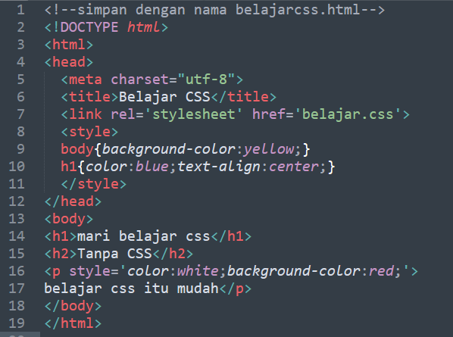
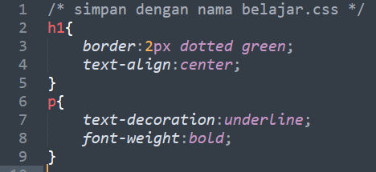
Contoh Penerapan CSS
DTS 2021
#Jadijagoandigital
Notes:
Penggabunggan CSS External, CSS Internal dan CSS Inline

Slide 41
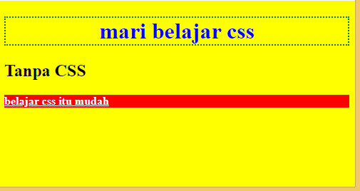
Hasil
DTS 2021
#Jadijagoandigital

Slide 42
Selector CSS
Element Selector
Class Selector
ID Selector
Group Selector
DTS 2021
#Jadijagoandigital

Slide 43
Element Selector
Deklarasi element selector berupa tag html dan property akan digunakan oleh semua tag html tersebut.
Contoh penulisan
P{color:red;} => semua element P (paragraph) berwarna merah
h2{font-size:20px;} => semua element h2 (heading 2) berukuran 20px
DTS 2021
#Jadijagoandigital

Slide 44
Class Selector
Deklarasi class selector diawali dengan tanda titik (.) diikuti dengan nama selector.
Tambahkan atribut class=‘NAMASELECTOR’ pada tag HTML yang ingin menggunakannya
Dalam dokumen HTML, class selector dapat digunakan berulang kali.
Contoh deklarasi
.judulmerah{ color:red; font : 12pt arial bold;}
Cara penggunaan
<p class=’judulmerah’>Artikel terbaru</p>
<a class=’judulmerah’ href=’download.php’>Download</a>
DTS 2021
#Jadijagoandigital

Slide 45
ID Selector
Deklarasi id selector diawali dengan tanda pagar (#) diikuti dengan nama selector.
Tambahkan atribut id=‘NAMASELECTOR’ pada tag HTML yang diinginkan.
Dalam sebuah dokumen HTML, id selector hanya dapat digunakan 1 kali saja.
Contoh deklarasi
#footer{color:white; background-color:blue;}
Contoh penggunaan
<div id=’footer’>Copyright &copy; 2015</p>
DTS 2021
#Jadijagoandigital

Slide 46
Grup Selector
Jika terdapat selector dengan aturan yang sama, dapat dibuat deklarasinya sekaligus.
Tuliskan beberapa selector sekaligus dengan tanda koma (,) sebagai pemisah.
Sebagai contoh jika element h1,h2,h3,h4,h5,h6 memiliki aturan huruf warna merah, maka penulisannya sebagai berikut
h1, h2, h3, h4, h5, h6{ color:red;}
DTS 2021
#Jadijagoandigital

Slide 47
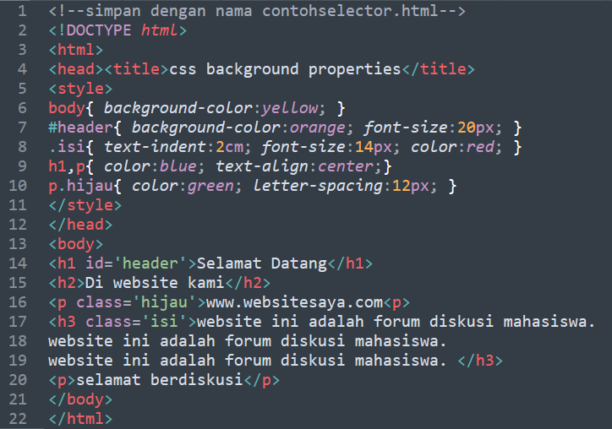
Contoh Penggunaan Selector
DTS 2021
#Jadijagoandigital

Slide 48
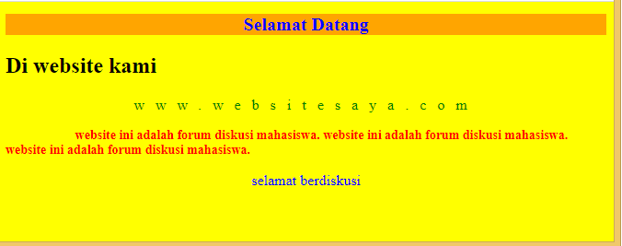
Hasil
DTS 2021
#Jadijagoandigital

Slide 49
Membuat Style Layout (CSS)
<style>
* {box-sizing: border-box;
}body {
font-family: Arial, Helvetica, sans-serif;}
/* Style the header */
header {background-color: #666;
padding: 30px;
text-align: center;
font-size: 35px;
color: white;}
/* Create two columns/boxes that floats next to each other */
nav {
float: left;
width: 30%;
height: 300px; /* only for demonstration, should be removed */
background: #ccc;
padding: 20px;}
/* Style the list inside the menu */
nav ul {
list-style-type: none;
padding: 0;}
article {
float: left;
padding: 20px;
width: 70%;
background-color: #f1f1f1;
height: 300px; /* only for demonstration, should be removed */
}
/* Clear floats after the columns */
section:after {
content: "";
display: table;
clear: both;
}
/* Style the footer */
footer {
background-color: #777;
padding: 10px;
text-align: center;
color: white;
}
@media (max-width: 600px) {
nav, article {
width: 100%;
height: auto;
}
}
</style>
DTS 2021
#Jadijagoandigital
Notes:
Buat file HTML baru, ketikan perintah kode seperti berikut. Tahap ini adalah membuat tampilan pada layout.

Slide 50
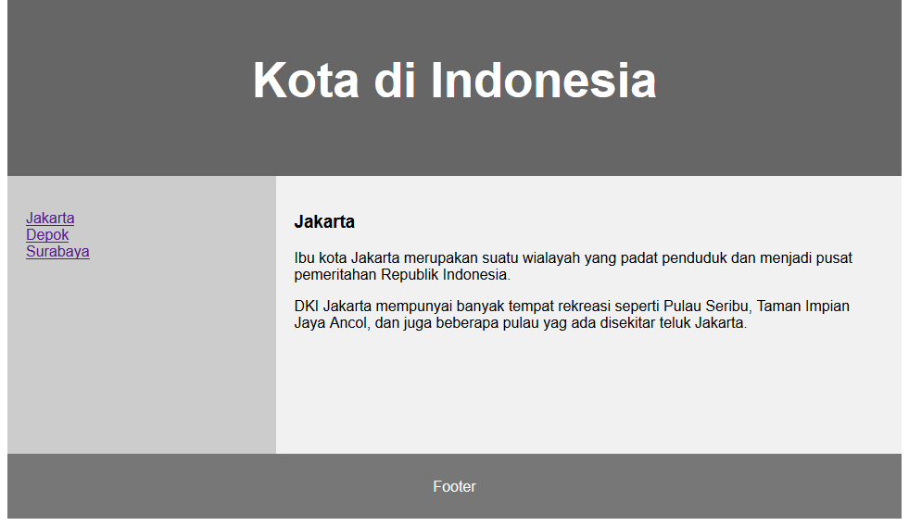
Membuat Layout
<header>
<h2>Kota di Indonesia</h2>
</header>
<section>
<nav>
<ul>
<li><a href="#">Jakarta</a></li>
<li><a href="#">Depok</a></li>
<li><a href="#">Surabaya</a></li>
</ul>
</nav>
<article>
<h1>Jakarta</h1>
<p>Ibu kota Jakarta merupakan suatu wialayah yang padat penduduk dan menjadi pusat pemeritahan Republik Indonesia.</p>
<p>DKI Jakarta mempunyai banyak tempat rekreasi seperti Pulau Seribu, Taman Impian Jaya Ancol, dan juga beberapa pulau yag ada disekitar teluk Jakarta. </p>
</article>
</section>
<footer><p>Footer</p>
</footer>
DTS 2021
#Jadijagoandigital
Notes:
Selanjutnya tambahkan kode perintah berikut dibagian body HTML. Kode tersebut untuk membuat konten/isi pada layout.

Slide 51
JAVASCRIPT

Slide 52
Pengenalan Javascript
Bahasa pemograman web yang bersifat Client Side Programming Language (pemrosesan dilakukan oleh client / browser).
Javascript awalnya bernama Mocha, lalu berubah menjadi LiveScript saat browser Netscape Navigator 2.0 rilis versi beta (September 1995). Namun, setelah itu dinamai ulang menjadi Javascript.
Digunakan untk membuat web menjadi interaktif dan dinamik
Penulisan perintah pada javascript bersifat case sensitive
Penggunaan titik koma (;) pada akhir baris bersifat optional
DTS 2021
#Jadijagoandigital

Slide 53
Kegunaan Javascript
Animasi sederhana
Validasi form inputan
Menampilkan pop up window
Menampilkan dialog konfirmasi
Menampilkan alert
Menangani event handler pada objek HTML
AJAX
Membuat halaman web yang interaktif
DTS 2021
#Jadijagoandigital

Slide 54
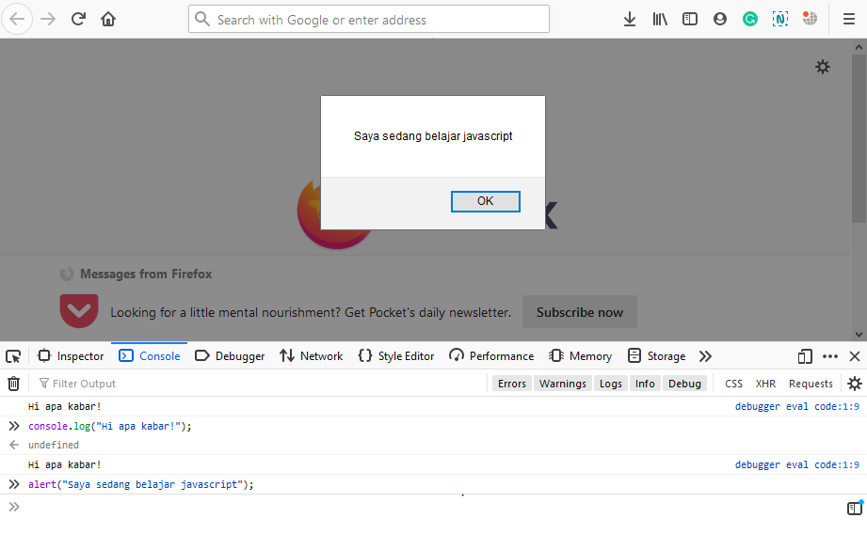
Mengenal Console JavaScript
Console Javascript dapat di buka melalui Inspect Element ➔ Console.
Pada bagian ini juga akan ditampilkan pesan error javascript
DTS 2021
#Jadijagoandigital
Notes:
Ada yang mengatakan, belajar javascript itu susah, karena saat melihat hasilnya di web browser, pesan error-nya tidak tampil. Pendapat ini tidak benar. Karena kita bisa melihatnya melalui console.

Slide 55
Cara Menulis Kode Javascript di HTML
Pada contoh di atas, kita sudah menulis kode javascript di dalam HTML.
Cara tersebut merupakan cara penulisan embeded (ditempel).
Masih ada beberapa cara lagi yang perlu kita ketahui:
Embed (Kode Javascript ditempel langsung pada File HTML)
Inline (kode Javascript ditulis pada atribut HTML)
Eksternal (Kode Javascript ditulis terpisah dengan file HTML)
DTS 2021
#Jadijagoandigital

Slide 56
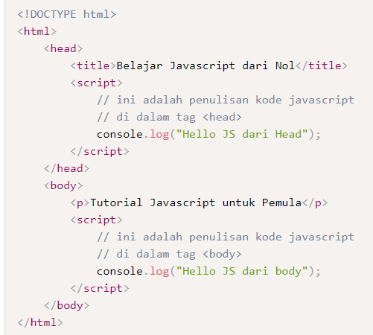
Penulisan Kode javascript dengan Embed
Pada cara ini, kita menggunakan tag script untuk menempelkan (embed) kode Javascript pada HTML. Tag ini dapat ditulis di dalam tag head dan body.
Penulisan tag
<Script>
Kode javascript di sini
</script>
DTS 2021
#Jadijagoandigital

Slide 57
Penulisan Kode javascript Inline
Pada cara ini, kita akan menulis kode javascript di dalam atribut HTML. Cara ini biasanya digunakan untuk memanggil suatu fungsi pada event tertentu.
Misal: saat link diklik.
Contoh:
atau bisa juga seperti ini:
DTS 2021
#Jadijagoandigital
Notes:
Perhatikan,
Atribut onclick merupakan atribut HTML untuk menyatakan fungsi yang akan dieksekusi saat elemen itu diklik.
Pada contoh sebelumnya, kita menjalankan fungsi alert(). Fungsi ini merupakan fungsi untuk menampilkan dialog.
Lalu pada atribut href, kita juga memanggil fungsi alert() dengan didahului javascript:.
Atribut href sebenarnya digunakan untuk mengisi alamat link atau URL. Karena kita ingin memanggil kode javascript di sana, maka alamat link tersebut kita ubah menjadi javascript: lalu diikuti dengan fungsi yang akan dipanggil.

Slide 58

Penulisan Kode javascript Eksternal
Pada cara ini, kita akan menulis kode javascript secara terpisah dengan file HTML.
Kode javascript dibuat dalam file lain dengan ekstention .js
Cara ini biasanya digunakan pada proyek-proyek besar, karena diyakini—dengan cara ini—dapat lebih mudah mengelola kode project. uat dua file, yaitu: file HTML dan Javascript
DTS 2021
#Jadijagoandigital

Slide 59
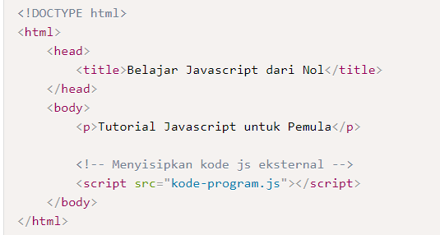
Penulisan Kode javascript Eksternal
Isi file kode-program.js:
Isi file index.html:
DTS 2021
#Jadijagoandigital

Slide 60
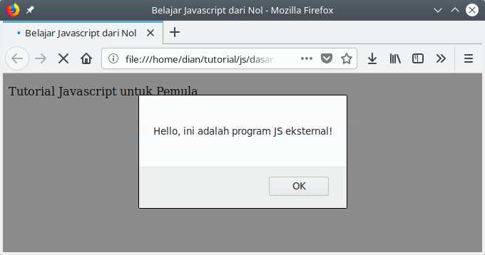
Penulisan Kode javascript Eksternal
Hasilnya:
DTS 2021
#Jadijagoandigital

Slide 61
Variabel Javascript
Variabel berguna untuk menampung data, value atau informasi.
Aturan penamaan variable
Tidak boleh sama dengan reserved word
Bersifat case sensitive
Tidak boleh ada spasi
Diawali oleh huruf atau underscore
Boleh diawali dengan var, ataupun tidak.
Contoh deklarasi variabel
x = 0;
var total = 100;
nama_saya = “Budi”
DTS 2021
#Jadijagoandigital

Slide 62
Komentar / Remark
Komentar digunakan untuk memberikan keterangan pada program
Semua perintah yang berada di dalam komentar tidak akan dieksekusi
Untuk menambahkan komentar dapat menggunakan
// , jika komentar hanya terdiri dari satu baris
/* … */ , jika komentar lebih dari satu baris
DTS 2021
#Jadijagoandigital

Slide 63
Dialog Javascript
Jendela dialog merupakan jendela yang digunakan untuk berinteraksi dengan pengguna.
Ada tiga macam jendela dialog pada Javascript:
Jendela dialog alert();
Jendela dialog confirm();
Jendela dialog promp();
DTS 2021
#Jadijagoandigital

Slide 64
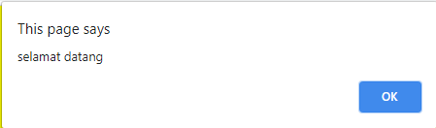
Dialog Alert
Dialog alert() biasanya digunakan untuk menampilkan pesan peringatan atau informasi.
Tombol yang muncul hanya 1, yaitu OK
Contoh
alert("Selamat Datang");
DTS 2021
#Jadijagoandigital

Slide 65
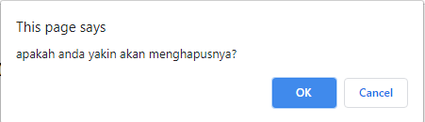
Dialog Confirm
Dialog confirm() digunakan untuk melakukan konfirmasi dalam melakukan tindakan tertentu.
Tombol yang muncul pada dialog ini adalah OK dan Cancel
Contoh
confirm('apakah anda yakin akan menghapusnya?');
DTS 2021
#Jadijagoandigital

Slide 66
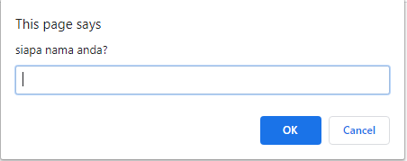
Dialog Prompt
Dialog prompt() berfungsi untuk mengambil inputan dari pengguna.
Dialog prompt() akan mengembalikan sebuah nilai string dari apa yang diinputkan oleh pengguna.
Inputan pengguna bisa disimpan ke dalam variabel
Contoh
prompt(‘siapa nama anda?’);
DTS 2021
#Jadijagoandigital

Slide 67
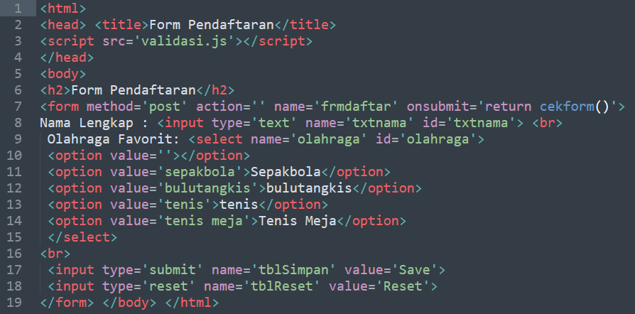
Validasi Form Dengan Javascript
Simpan dengan nama form2.html
DTS 2021
#Jadijagoandigital

Slide 68
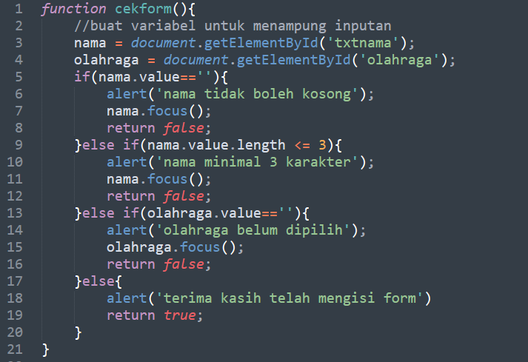
Validasi Form Dengan Javascript
Simpan dengan nama validasi.js
DTS 2021
#Jadijagoandigital

Slide 69
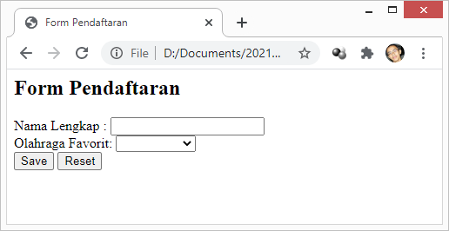
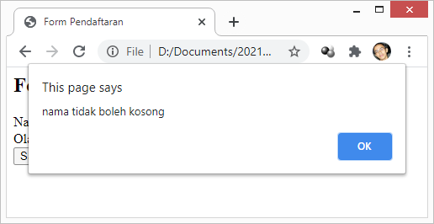

Hasil
Tampilan Form
Pesan error jika nama kosong
Pesan error jika nama kurang dari 3
DTS 2021
#Jadijagoandigital

Slide 70
Latihan
Lihat File Tugas Praktek #1
DTS 2021
#Jadijagoandigital

Slide 71
Referensi
1. Lemay, L., Coburn, R., and Kyrnin, J. (2016). Sams Teach Yourself HTML, CSS & JavaScript Web Publishing in One Hour a Day, Seventh Edition. Pearson Education, Inc.
2. HTML Tutorial, diakses dari laman https://www.w3schools.com/html/, pada 23 Februari 2021
3. CSS Tutorial, diakses dari laman https://www.w3schools.com/css/, pada 23 Februari 2021
4. Javacript Tutorial, diakses dari laman https://www.w3schools.com/js/, pada 23 Februari 2021
DTS 2021
#Jadijagoandigital

Slide 72
Tools / Lab Online
Sublime Text
Web Browser (Google Chrome/Mozilla Firefox)
DTS 2021
#Jadijagoandigital

Slide 73
Summary
HTML merupakan bahasa pemrograman untuk membuat halaman web
CSS digunakan untuk mengatur tampilan website
Javascript digunakan untuk membuat halaman web interaktif
DTS 2021
#Jadijagoandigital

Slide 74
Team Teaching
DTS 2021
#Jadijagoandigital

Slide 75
Quiz / Games
DTS 2021
#Jadijagoandigital

Slide 76

Terima Kasih
#Jadijagoandigital

